Slide 1




TUẦN SINH HOẠT CÔNG DÂN – SINH VIÊN
ĐẦU NĂM HỌC 2024 - 2025
BỘ CÔNG THƯƠNG
TRƯỜNG ĐẠI HỌC KINH TẾ - KỸ THUẬT CÔNG NGHIỆP
BÁO CÁO VIÊN: THS. NINH VĂN HÙNG
ĐƠN VỊ: KHOA LLCT & PL
Hà Nội, Ngày tháng 9 năm 2024

Slide 2
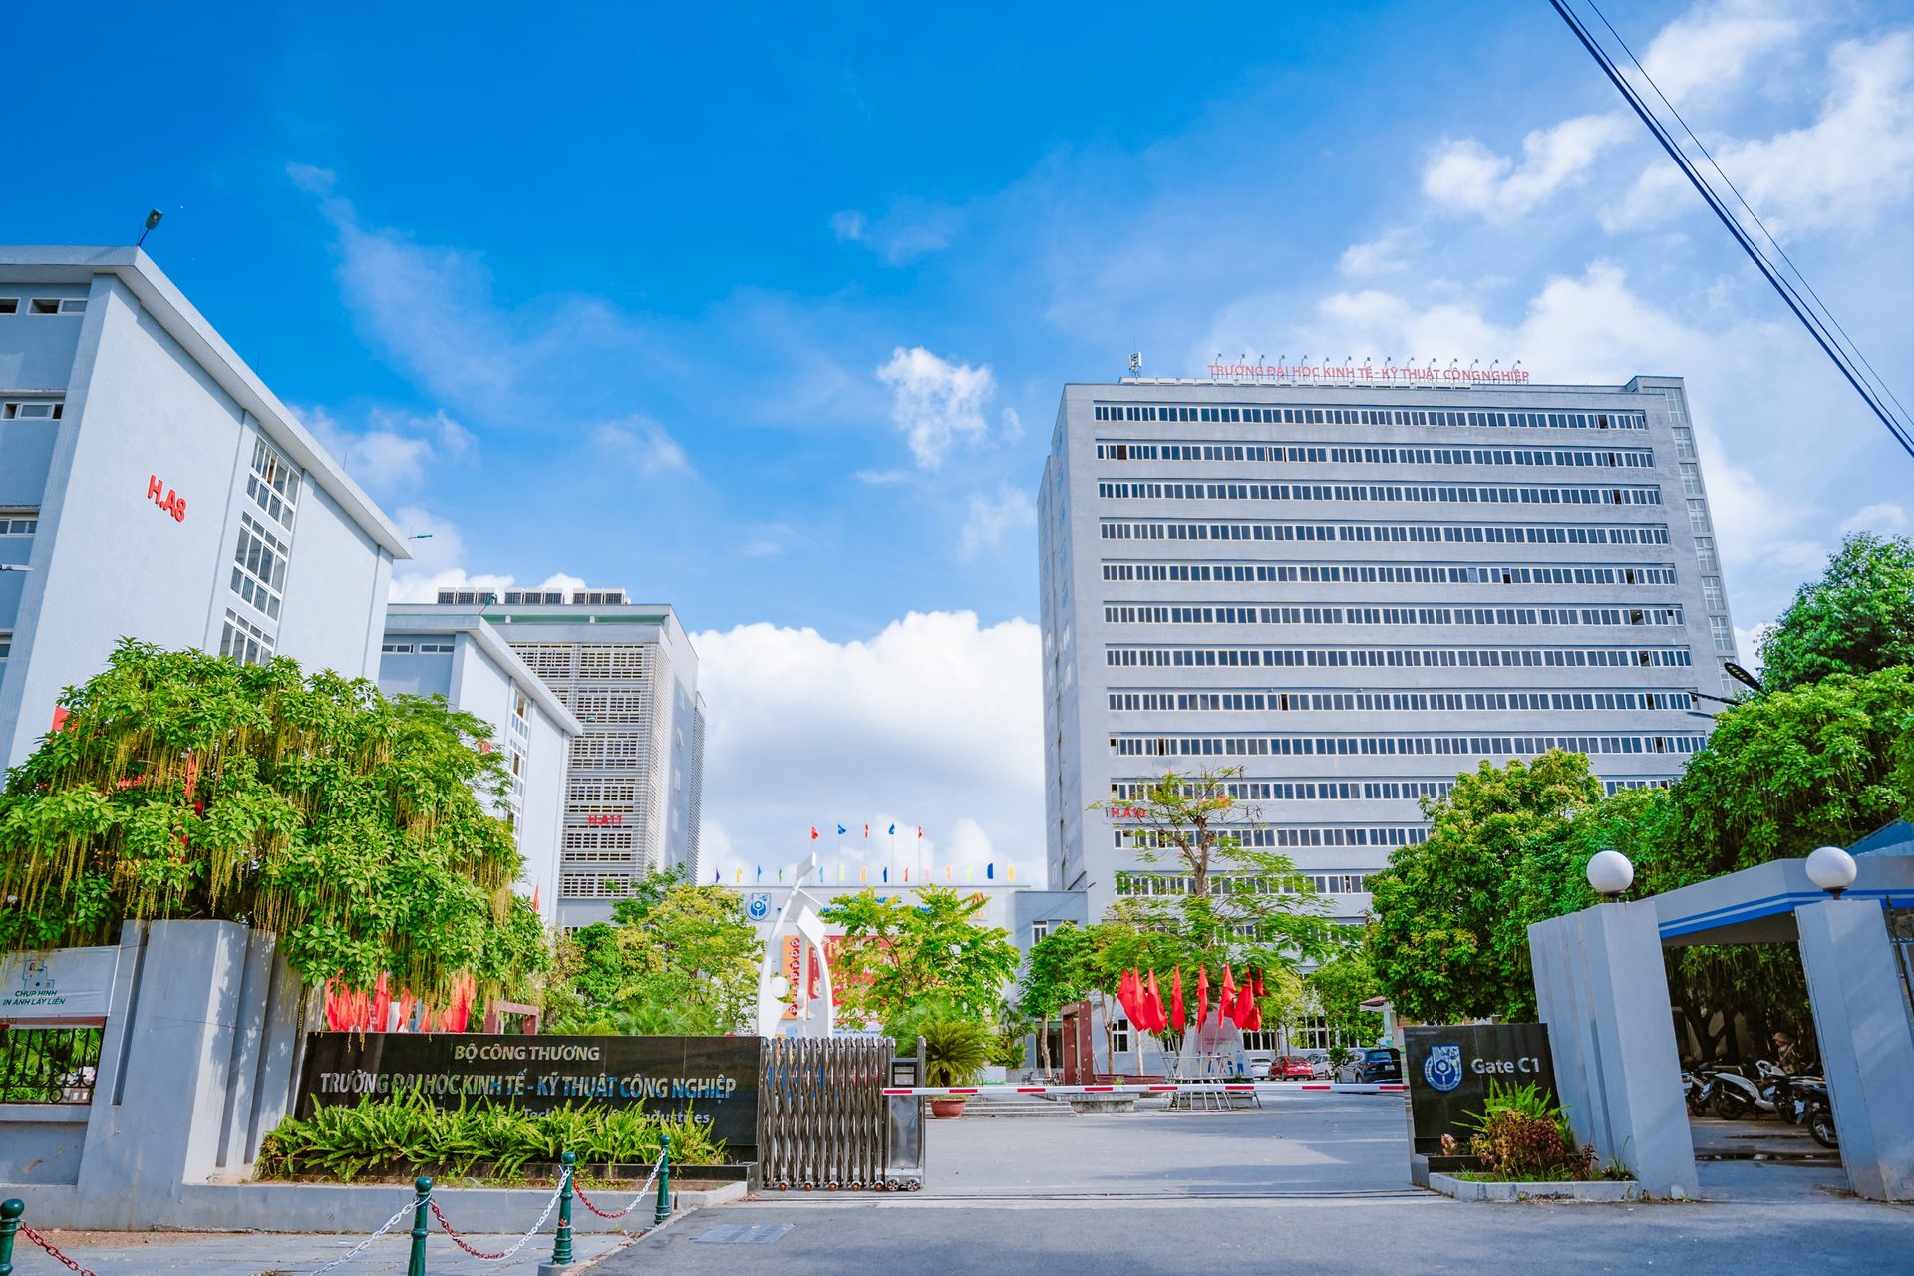

Dưới ánh dương rực rỡ trên bầu trời UNETI!
"Hôm nay, chính thức cho một ngày khởi đầu của một năm học mới. Các em hãy nhớ rằng: các em không đơn thuần là người hưởng thụ các giá trị, các thành quả của loài người, của bao thế hệ, chính các em mà không phải ai khác, hãy bắt đầu tạo dựng các giá trị mới và bồi đắp các giá trị cho tương lai’’

Slide 3
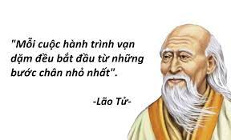
Từ hôm nay, các em bắt đầu của một cuộc hành trình đầy gian nan vì những vinh quang phía trước. Hãy gột bỏ những níu kéo lỗi thời để làm nên giá trị, hỡi những thanh niên của thế kỷ 21.

Slide 4
GIỚI THIỆU
Thực hiện chủ trương của Đảng ủy, BGH Nhà trường. Trường ĐH KT-KTCN triển khai tuần SHCD-SV đầu năm học 2025-2026 trong đó có nội dung: “Giáo dục chính trị tư tưởng, kết hợp với chỉ thị 34, 35 của Bộ chính trị về bảo vệ nền tảng tư tưởng của Đảng và củng cố tổ chức đoàn thể, công tác phát triển đảng viên trong trường học.”

Slide 5

NỘI DUNG
Nhận thức được vai trò, trách nhiệm của thế hệ trẻ trong sự nghiệp bảo vệ, xây dựng, phát triển đất nước, nhất là phát huy vai trò của đảng viên trẻ trong học sinh, sinh viên, thời gian qua Bộ GD&ĐT đã tích cực tham mưu để các cấp lãnh đạo ban hành nhiều chủ trương, chính sách và chỉ đạo thường xuyên thực hiện công tác giáo dục lý tưởng cách mạng, đạo đức, lối sống cho đoàn viên, học sinh, sinh viên.
Đây cũng là những việc làm vào sự nghiệp đổi mới căn bản, toàn diện giáo dục, đào tạo theo tinh thần Nghị quyết số 29-NQ/TW của Hội nghị lần thứ 8 Ban chấp hành Trung ương Khóa XI.

Slide 6
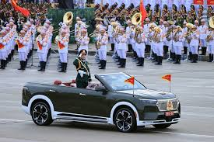
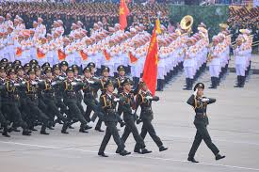
Các cơ sở giáo dục, đào tạo trong toàn quốc đã triển khai có hiệu quả các nội dung, nhiệm vụ theo Quyết định số 1501/QĐ-TTg ngày 28/8/2015 của Thủ tướng Chính phủ về việc phê duyệt Đề án “Tăng cường giáo dục lý tưởng cách mạng, đạo đức, lối sống cho thanh niên, thiếu niên và nhi đồng giai đoạn 2015 - 2020”, nhất là công tác phát triển đảng trong học sinh, sinh viên, góp phần triển khai Chỉ thị số 34-CT/TW ngày 30/5/1998 của Bộ Chính trị về phát triển đảng trong trường học.

Slide 7
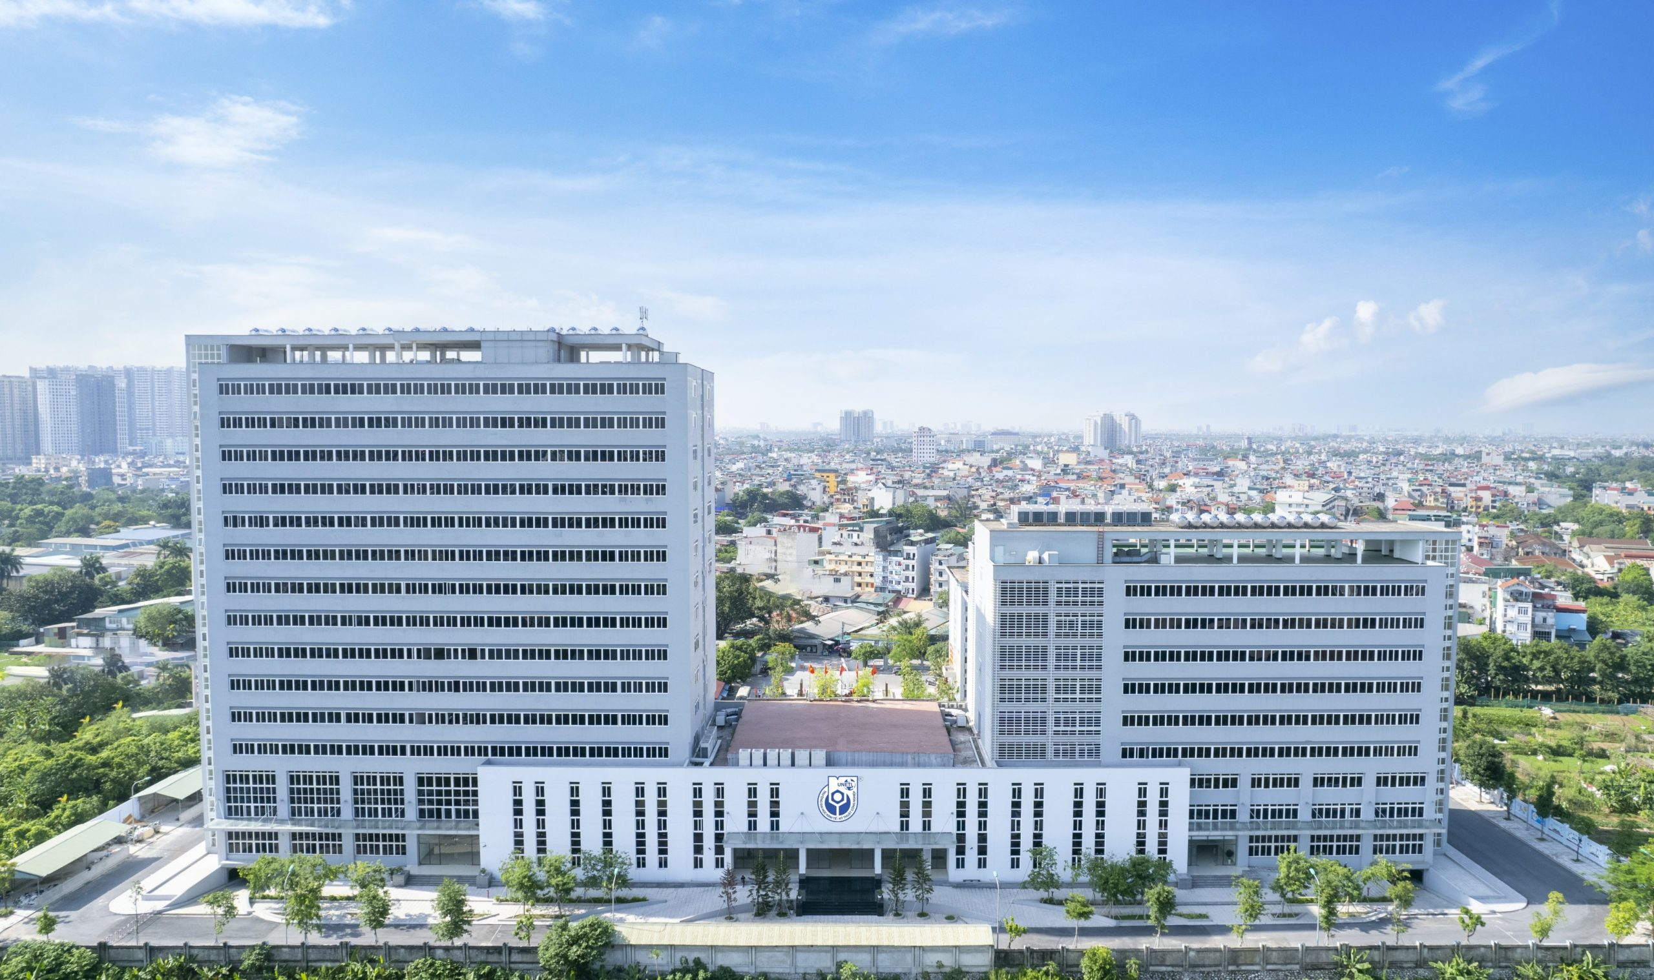
Đảng bộ trường Đại học KTKT-CN là một Đảng bộ lớn . Công tác phát triển Đảng trong đội ngũ sinh viên của Trường Đại học KTKT-CN trong những năm qua đạt nhiều kết quả, được ghi nhận là một trong những Đảng bộ làm tốt công tác phát triển đảng viên là sinh viên.
Để có được kết quả này là do trong quá trình lãnh đạo, Đảng ủy trường Đại học KTKT-CN luôn xác định nhiệm vụ giáo dục chính trị, tư tưởng, phát hiện, bồi dưỡng để phát triển đảng trong đội ngũ sinh viên là nhiệm vụ quan trọng hang đầu.

Slide 8

Để tiếp tục duy trì và đẩy mạnh hơn nữa công tác phát triển Đảng đối với sinh viên trong thời gian tới, Đảng ủy Trường Đại học KTKT-CN xác định cần triển khai đồng bộ nhiều giải pháp, trong đó tập trung vào một số nội dung:

Slide 9

Một là: Phải chủ động quán triệt sâu sắc, vận dụng sáng tạo những quy định của Đảng về công tác phát triển đảng viên, phù hợp với đặc điểm thực tiễn của Nhà trường nhằm đẩy mạnh công tác phát triển Đảng là sinh viên.

Slide 10
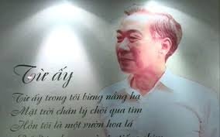
Bài thơ "Với Đảng, mùa xuân" của Tố Hữu là một minh chứng.
Đảng dạy tôi biết ngẩng đầu, đứng dậy
Vững hai chân, đứng thẳng, làm người
Tôi đi tới, với bạn đời, từ ấy
Đến hôm nay, mới thấy trọn vùng trời
“Đời chúng ta còn lắm nỗi lao lung
Mà muốn sống, phải xông vào cái chết
Phải tranh đấu đến kì cùng, quyết liệt
Còn một giây, còn một chút tàn hơi
Là phải còn chiến đấu quyết không thôi
Lấy xương máu mà chọi cùng sắt lửa!”
Đôi bạn – Tố Hữu

Slide 11
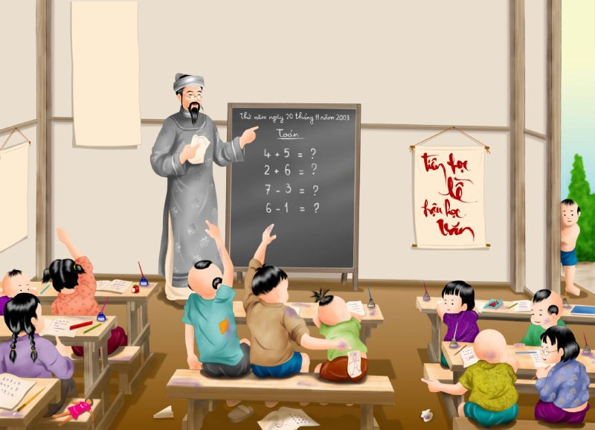
“Người Thầy không phải là người lái đò trên bến vắng, mà Người Thầy là người của thời đại, người dẫn dắt trí tuệ và tâm hồn, là ngọn hải đăng rực sáng để những con tàu sừng sững ra khơi"

Slide 12
Hai là: Nâng cao vai trò chủ động, tích cực của các chi bộ trong việc thực hiện nhiệm vụ thường xuyên để vừa phát triển, kết nạp đảng viên mới, vừa đảm bảo tính kế thừa và chất lượng đảng viên trong Đảng bộ.
Trên cơ sở đó, Đoàn Thanh niên, Hội sinh viên và tổ chức chính trị - xã hội khác sẽ tiếp tục là cầu nối với tổ chức Đảng, kịp thời phát hiện, bồi dưỡng, giới thiệu những quần chúng ưu tú cho Đảng.

Slide 13

“Để phá hủy bất kỳ quốc gia nào không cần phải sử dụng đến bom nguyên tử hoặc tên lửa tầm xa, chỉ cần hạ thấp chất lượng giáo dục và cho phép gian lận trong các kỳ thi của sinh viên,
Bệnh nhân sẽ chết dưới bàn tay của bác sĩ của nền giáo dục đó, các tòa nhà sụp đổ dưới bàn tay của các kỹ sư của nền giáo dục đó.
Tiền bị mất trong tay các nhà kinh tế và kế toán của nền giáo dục đó và nhân loại chết dưới bàn tay của các học giả tôn giáo của nền giáo dục đó.
Công lý bị mất trong tay của các thẩm phán của nền giáo dục đó và sự sụp đổ của giáo dục là sự sụp đổ của một quốc gia“
Nelson Mandela

Slide 14

Ba là: Tăng cường phát huy vai trò chủ động bồi dưỡng, giới thiệu các đoàn viên, sinh viên ưu tú của các tổ chức đoàn thể, đặc biệt là Đoàn Thanh niên, Hội sinh viên. Đẩy mạnh tổ chức các phong trào thi đua yêu nước, các hoạt động tình nguyện cộng đồng, tiếp sức mùa thi; hoạt động sáng tạo, khởi nghiệp... để tạo môi trường thu hút, rèn luyện sinh viên, đoàn viên.

Slide 15

  Đảng ta đó, trăm tay nghìn mắt
  Đảng ta đây, xương sắt da đồng.
  Đảng ta, muôn vạn công nông
  Đảng ta, muôn vạn tấm lòng niềm tin.
  - TỐ HỮU-

Slide 16

Đến tuổi này, các em đừng mơ những giấc mơ đơn độc. Thành công của những ước mơ riêng tư cùng lắm thì thay đổi một phận đời, nhưng đất nước này cần biết bao những ước mơ cao cả để mai ngày hiện thân một dân tộc tự cường.

Slide 17

Bốn là: Xác định công tác giáo dục lý tưởng cách mạng, bồi dưỡng lòng yêu nước, xây dựng động cơ phấn đấu vào Đảng đúng đắn cho sinh viên của Trường là nhiệm vụ then chốt. Từ đó thôi thúc sinh viên tự nguyện phấn đấu để được đứng trong hàng ngũ của Đảng.

Slide 18

UNETI là một không gian tự do mà chủ thể là các em.
Tự do là thiên đường của sáng tạo và điều tuyệt vời hơn là tạo thiên đường này cho những con người mang đầy khát vọng vì đất nước, quê hương. Thì lý gì mà các em không làm điều đó?
UNETI là nơi để các em mở rộng khoảng vô hạn của trí tưởng cho sáng tạo, và nơi bồi đắp những giá trị tâm hồn cao cả và rộng lượng cho mỗi em.
Có thể nơi này chưa đủ cho các em, chưa bằng nơi khác, còn thiếu thốn đủ bề; nhưng không vì nghèo khó mà tự nhốt chúng ta.
“Trời còn để có hôm nay
Tan sương đầu ngõ vén mây giữa trời” (Nguyễn Du)
Chúng ta: “Đừng vì nghèo khó mà nhìn bầu trời xám xịt
Hãy vén mây lên cho ánh nắng tràn về”

Slide 19
Ngày nay, sức mạnh của một dân tộc, của một đất nước không chỉ dựa vào tài nguyên được đào lên để bán mà sức mạnh phải tạo ra từ trí tuệ mỗi người.
Sức mạnh đầu tiên là sức mạnh ý chí, nhưng điều đó chưa đủ mà cần ý chí của những sinh viên thông minh và trách nhiệm. Thời đại này, thế hệ này đòi hỏi sự khác biệt cả trong tầm tư duy và hành động. Đừng bao giờ thấy khó là đổ cho hoàn cảnh mà phải biết vượt qua hoàn cảnh. Trắc trở và gian nan có khi phải coi là vận hội. Đó là thử thách ý chí con người.
Đến lúc, các em đủ để mở rộng khái niệm thông minh trong cuộc đời rộng lớn này. Đó không phải chỉ giản đơn mộng mơ trên những áng văn hoa mỹ, không chỉ là những lời giải thật hay cho những bài tập quá khó mà đó là trang giấy trên bàn nối mong ước ngoài đời.
Bản lĩnh và ý chí của con người được hình thành qua giáo dục và hoạt động thực tiễn. Không ai khác mà chính là các em sẽ đảm đương trọng trách cao cả và vinh quang đi nuôi dưỡng ý chí cho tương lai trong một ngày không xa.

Slide 20
Hãy mở toang cái đầu ra để đón những luồng suy nghĩ mới của thời đại. Sự vụn vặt, tiểu tiết trong tư duy cần loại bỏ ngay. Các em là công dân của thời 4.0. Điều đau đáu là chúng ta vẫn để đất nước còn nghèo. Có khi nào trong khoảng nghĩ suy của các em vọng lên những điều trăn trở để dốc lòng cho một tương lai tươi sáng?Một đất nước cường thịnh là do mỗi công dân chung tay tạo dựng. Cần thấm thía rằng, sức mạnh ngày nay phải là sức mạnh trí tuệ và hiện thực hóa điều đó bằng một nền giáo dục tiến bộ, và vận hành nó bằng những chủ nhân có đủ tài năng. Chính các em là những chủ nhân đó. Giáo dục để tạo ra sức mạnh, tạo ra những con người chiến thắng trong tương lai, và sức mạnh phải được tạo ra từ khối óc, bàn tay và lòng quả cảm.

Slide 21
KẾT LUẬN
Trên cơ sở kết quả công tác phát triển đảng của nhà Trường trong những năm gần đây, các phòng, khoa chức năng sẽ nghiên cứu, tổ chức hội thảo để tổng kết đánh giá toàn diện công tác này và tham mưu lãnh đạo nhà trường định hướng tiếp tục chỉ đạo đẩy mạnh công tác tổ chức các hoạt động giáo dục chính trị tư tưởng, giáo dục chủ nghĩa yêu nước, tinh thần dân tộc cho người học; phối hợp cùng Trung ương Đoàn TNCS Hồ Chí Minh triển khai các phong trào thi đua yêu nước cho đoàn viên, sinh viên để tạo môi trường rèn luyện bản lĩnh chính trị tư tưởng, đạo đức cách mạnh và nâng cao ý chí phấn đấu đóng góp sức lực, trí tuệ vào sự nghiệp xây dựng và bảo vệ Tổ quốc Việt Nam xã hội chủ nghĩa.

Slide 22
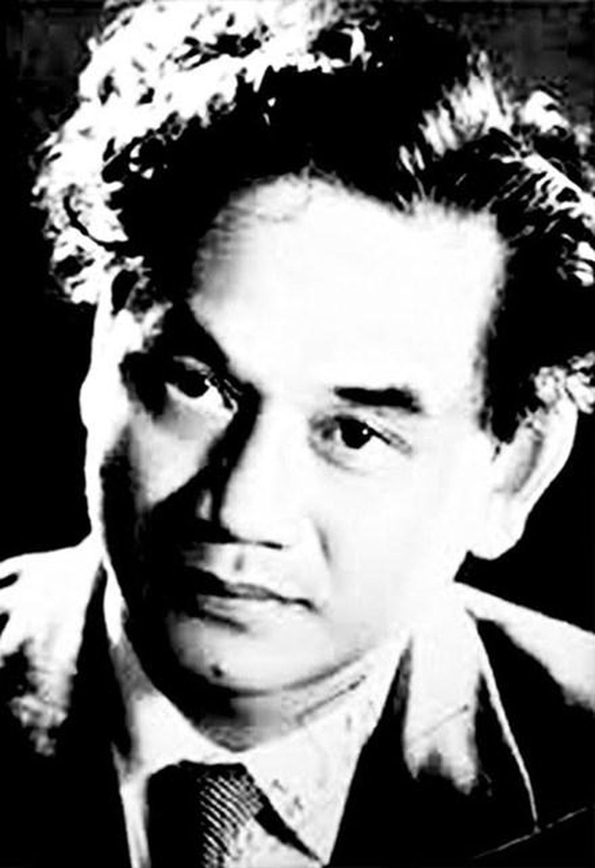
TRONG BÀI THƠ:
“GÁNH”
Đảng Cộng sản Việt Nam, là một đó;
Kim tự tháp diệu kỳ trong vũ trụ,
Hồ Chí Minh là đỉnh sáng: ngôi sao,
Và thân mình dám ngạo cả trời cao
Là vai gắn của biết bao đồng chí.
Và nền tảng vững vàng hơn chiến luỹ
Là nhân dân, là dân tộc quật cường.
XUÂN DIỆU
Mỗi chúng ta đã tạo dựng cho mình một kỳ đài đẹp đẽ, có một quá khứ quá đỗi tự hào; nhưng tương lai vẫn là tương lai; và hành trình đi tới tương lai không thơ mộng như con đường ta nắm tay nhau mơ về nơi xa lắc.

Slide 23
BỘ CÔNG THƯƠNG
TRƯỜNG ĐẠI HỌC KINH TẾ - KỸ THUẬT CÔNG NGHIỆP
.
TRÂN TRỌNG CẢM ƠN !
THANK YOU!

